Slide 1
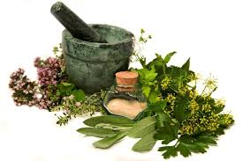
LJEKOVITO BILJE

Slide 2
Što je ljekovito bilje?
Teško je postaviti granicu što je ljekovito bilje, a što nije. Prema nekim teorijama, sve biljke mogu biti ljekovite, samo je pitanje pristupa i korištenja. Biljke mogu pomoći i u nekakvim medicinskim tegobama, ali u svakodnevnom životu, kada je u pitanju stres, upale i slično.
Ono što je važno za naglasiti, ovdje se ne zagovara isključiva upotreba biljaka, umjesto lijekova propisanih od strane doktora, ali je činjenica da se pravilnim korištenjem biljaka može pomoći vlastitom organizmu kroz neko vrijeme.

Slide 3
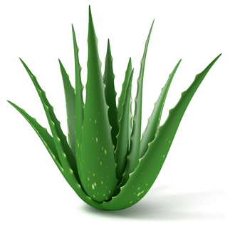
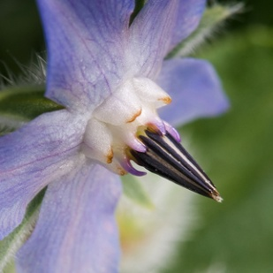
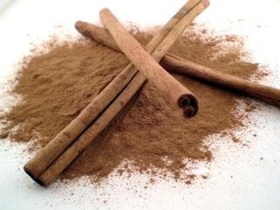
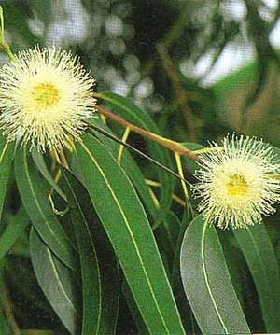
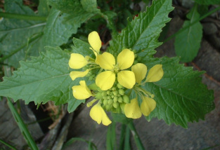
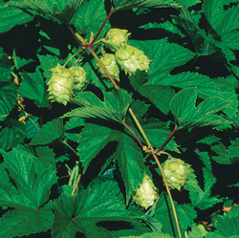
20 najljekovitijih biljaka
Aloe Vera
Borač
Cimet
Eukaliptus
Gorušica
Hmelj
Kamilica
Lavanda
Lipa
Maslačak
Metvica
Neven
Osljebad
Preslica
Ružmarin
Sena
Vidac
Vrkuta
Zob
Žutika

Slide 4
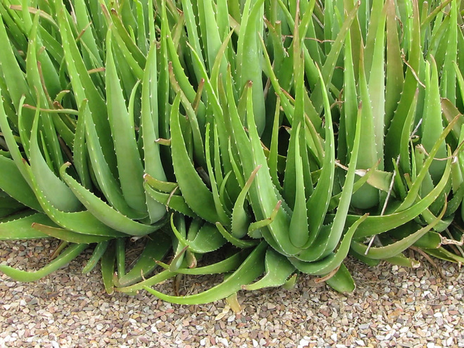
Aloe vera
Poznata kao aloja (aloa vera)
Dolazi iz istočne i južne Afrike
Dijelovi za upotrebu su sok ili gel iz listova
Poboljšava zacjeljivanje rana
Duljine listova su 40 do 50 cm
Biljka afričkog kontinenta

Slide 5
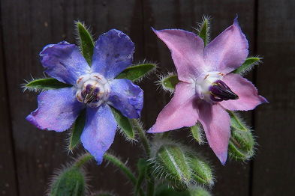
Borač
Poznat kao boražina, boratka, oštrolistac
Dolazi iz Europe i Bliskog istoka
Dijelovi za upotrebu su sjemenke
Liječi upalu bubrega, kašalj, upalu vena
Visina mu je 15-70 cm

Slide 6
Cimet
Poznat kao cimetovac
Dolazi iz Šri Lanke
Dio za upotrebu je sušena unutrašnja kora izdanaka
Djeluje na poboljšanje probave, pomaže kod mučnine i povraćanja
6 do 12 m visoko vazdazeleno stablo

Slide 7
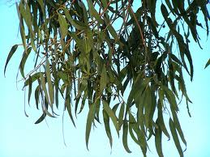
Eukaliptus
Dolazi iz Australije
Dijelovi za upotrebu su listovi
Liječi prehlade, prsne infekcije, odbija insekte
Doseže visinu od 80 metara
Lišće eukaliptusa

Slide 8
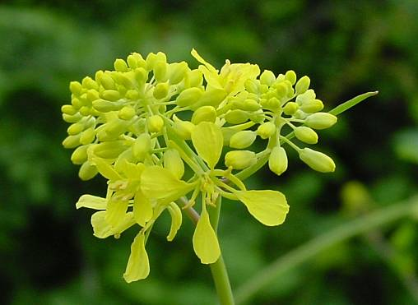
Gorušica
Poznata kao muštarda
Dolazi iz Europe i Azije
Dijelovi za upotrebu su sjemenke
Liječi pročišćavanje glasa, crijevnih i želučanih tegoba
Listovi dugački do 10 cm

Slide 9
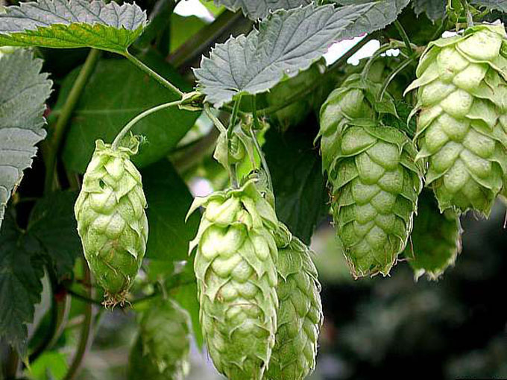
Hmelj
Dolazi iz Sjevernih zemalja umjerene klime
Dijelovi za upotrebu su ženski cvjetovi (strobuli)
Ublažava napetost, smiruje nemir
Doseže visinu do 7 metara

Slide 10
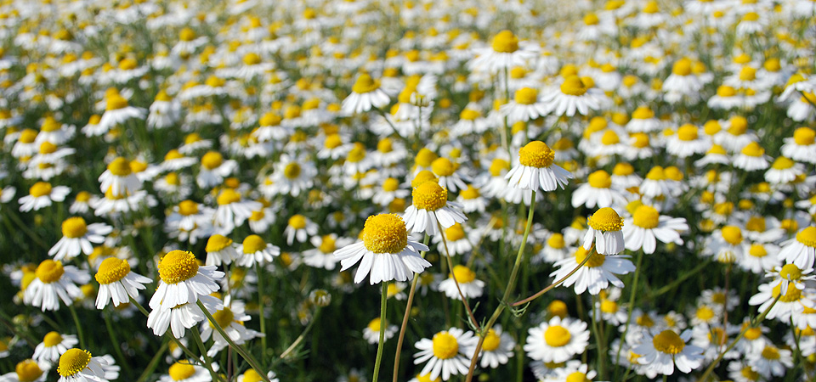
Kamilica
Dolazi iz Europe i sjeverozapadne Azije
Dio za upotrebu je cvijet
Koristi se protiv grčeva
Može narasti do 10 cm visine

Slide 11
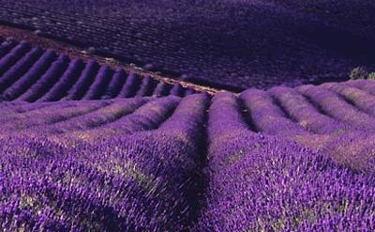
Lavanda
Dolazi sa zapadnog mediterana
Dijelovi za upotrebu su cvjetovi
Koristi se u slučaju migrena, grčeva i bronhalne astme
Polugrm visok oko 60 cm

Slide 12
Lipa
Poznata kao lipac, lipolist, lipa velelista, zimska lipa
Dio za upotrebu je cvijet lipe
Doseže visinu od 25 do 30 metara
Cvjetovi se koriste za liječenje prehlade i bolesti dišnih organa

Slide 13
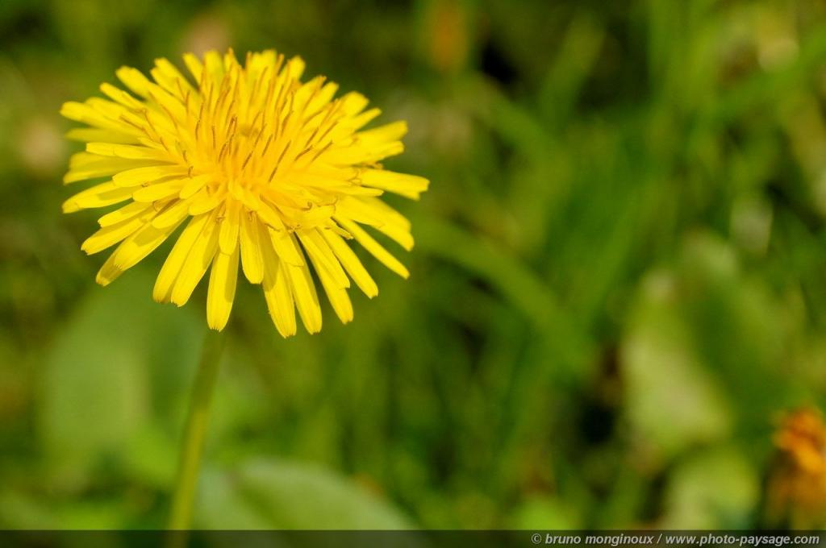
Maslačak
Maslačak je samonikla biljka travnjaka i uz putove
Dijelovi za upotrebu su korijen, listovi, cvatovi
Koristi se pri bolestima jetre, žuči, hemoroidima
Raste do 30 cm visine
Maslačak

Slide 14
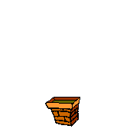
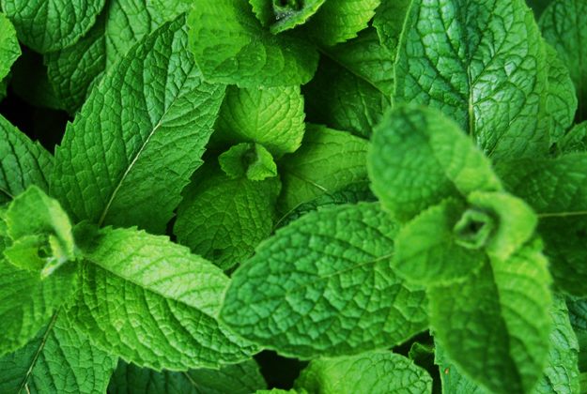
Metvica
Poznata kao nana, paprena metvica, menta, pepermint
Dolazi sa dalekog istoka odakle se širi u Europu
Dijelovi za upotrebu su vanjski dijelovi
Pospješuje probavu, djeluje protiv bolova (uključujući menstrualne tegobe)
Može narasti i do 90 cm visine

Slide 15
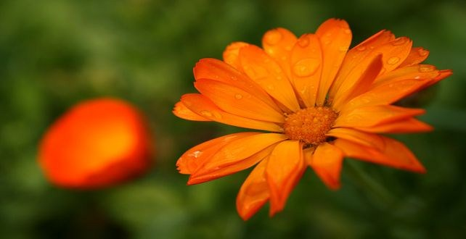
Neven
Poznat kao ognjac
Podrijetlom iz južne Europe
Dijelovi za upotrebu su cvjetovi
Djeluje protiv infekcija i protuupalno, pomaže kod svake upale kože, posjekotina, modrica
Visina mu je od 30 do 50 cm

Slide 16
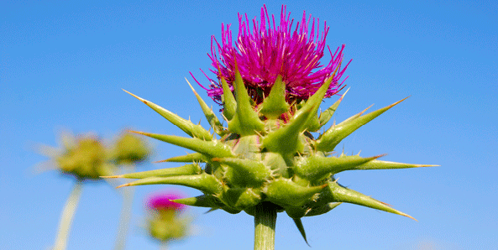
Osljebad
Poznat kao šarena badeljka, bijeli stričak
Korijene vuče iz Azije
Dijelovi za upotrebu su sjemenke
Pomaže kod izlučivanja majčinog mlijeka
Može narasti do 20 cm

Slide 17
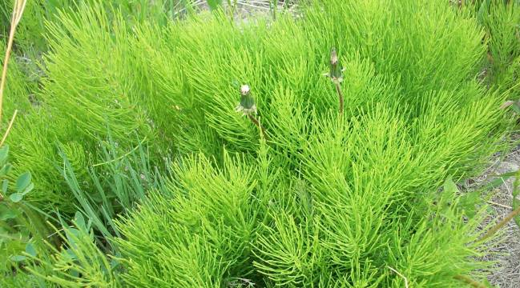
Preslica
Podrijetlo na sjevernim umjerenim područjima
Dijelovi za upotrebu su vanjski dijelovi
Liječi mokraćne probleme, korisna za probleme prostate
Visine do 40 cm

Slide 18
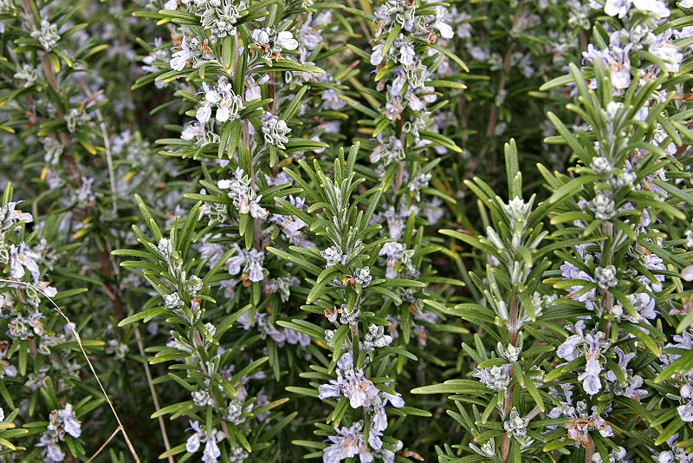
Ružmarin
Poznat kao rozmarin, rusmarin, lužmarin, žmurod, ruzman, rožmarin, zimorad
Podrijetlom sa mediterana
Uklanja nadutost
Visina oko 1 m

Slide 19
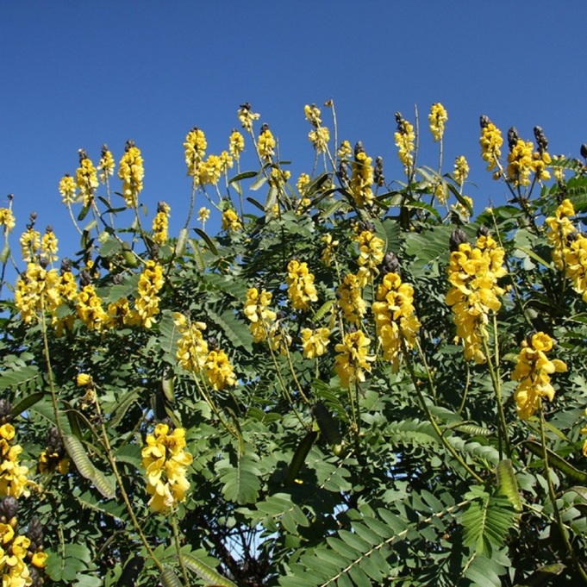
Sena
Korijene vuče iz Egipta
Dijelovi za upotrebu su mahune
Pomaže kod zatvora
Visine od 10 do 15 metara

Slide 20
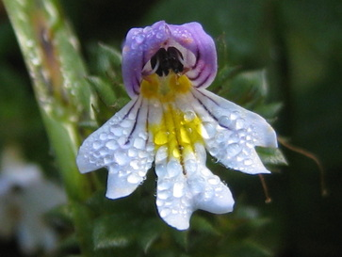
Vidac
Poznat kao očanica
Dolazi iz Velike Britanije
Dijelovi za upotrebu su vanjski dijelovi
Koristi za sve probleme s vidom,umornih očiju
Visok do 30 cm

Slide 21
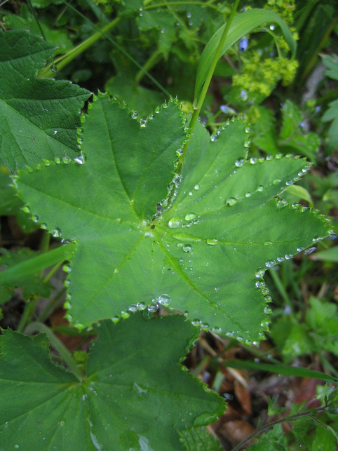
Vrkuta
Poznata kao Gospin plašt
Podrijetlom iz sjeverne Europe
Dijelovi za upotrebu su listovi i procvjetali izdanci
Pomaže u kontroliranju obilnih menstrualnih krvarenja, ublažava bolne menstruacije
Visoka je od 10 do 40 cm

Slide 22
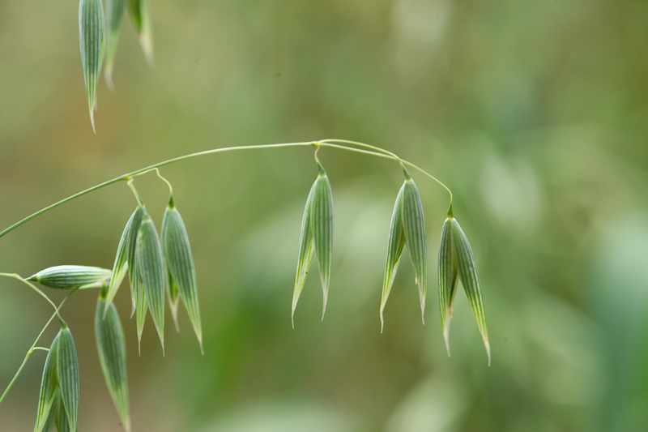
Zob
Samonikla vrsta
Dijelovi za upotrebu su sjemenke i suha biljka
Pomaže ukloniti depresiju,poboljšava živčani sustav
Visine oko 30 cm

Slide 23
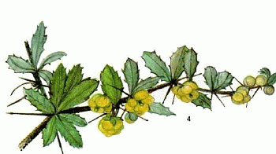
Žutika
Poznata kao šimširika
Podrijetlom iz sjeverne Afrike
Dijelovi za upotrebu su kora stabljike i korijen
Pomaže kod bolesti jetre,oporavku od hepatitisa i alkohola
Doseže visinu i do 3 metra

Slide 24
LJEKOVITO BILJE
SJEVERNA HRVATSKA
KAMILICA
LIPA
JUŽNA HRVATSKA
LAVANDA
RUŽMARIN

Slide 25
